Slide 1
WISOFT 디자인 패턴
JAVA 객체지향 디자인패턴
이 성 원
20131792
jusk2@naver.com
한밭대학교 정보통신공학과

Slide 2
디자인 패턴 PRESENTATION
CONTENTS
스테이트 패턴

Slide 3
디자인 패턴 PRESENTATION
1
스테이트 패턴
State == 상태
하나의 객체에 여러가지 상태가 존재한다면 어떤식으로 코드를 작성하는가?

Slide 4
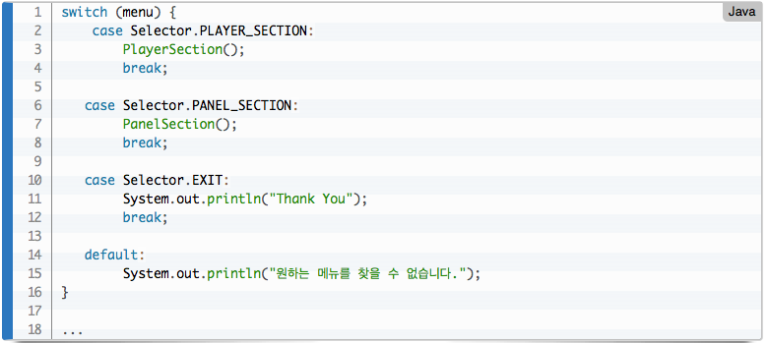
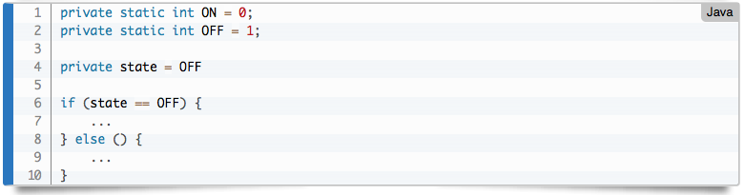
디자인 패턴 PRESENTATION
2
스테이트 패턴
SWITCH or IF~ELSE

Slide 5
디자인 패턴 PRESENTATION
3
스테이트 패턴
문제점
신규상태가 존재할때마다 IF문이다 SWITCH가 다시 수정되어야 한다.
복잡한 조건문의 상태변화가 숨겨져 있는 경우 상태변화가 어떻게 이루어지는지 이해하기 어렵고 새로운 상태 추가에 맞춰 모든 매서드를 수정해야 한다.

Slide 6
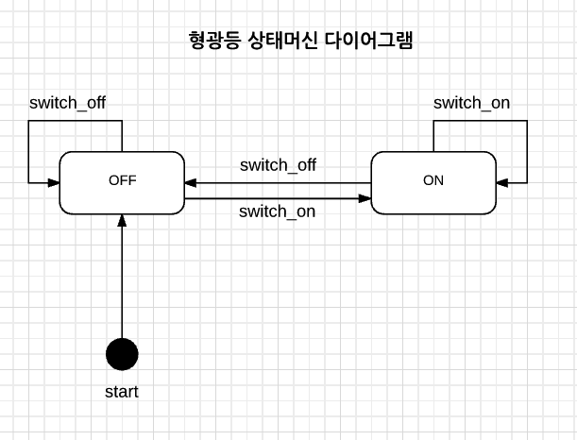
디자인 패턴 PRESENTATION
4
스테이트 패턴

Slide 7
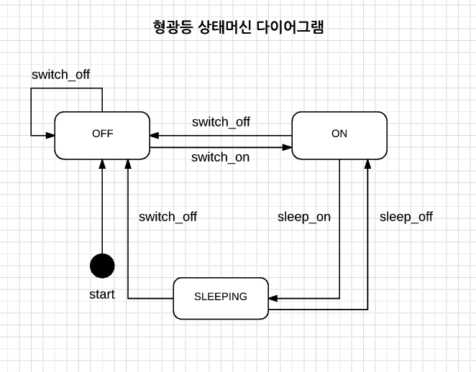
디자인 패턴 PRESENTATION
5
스테이트 패턴

Slide 8
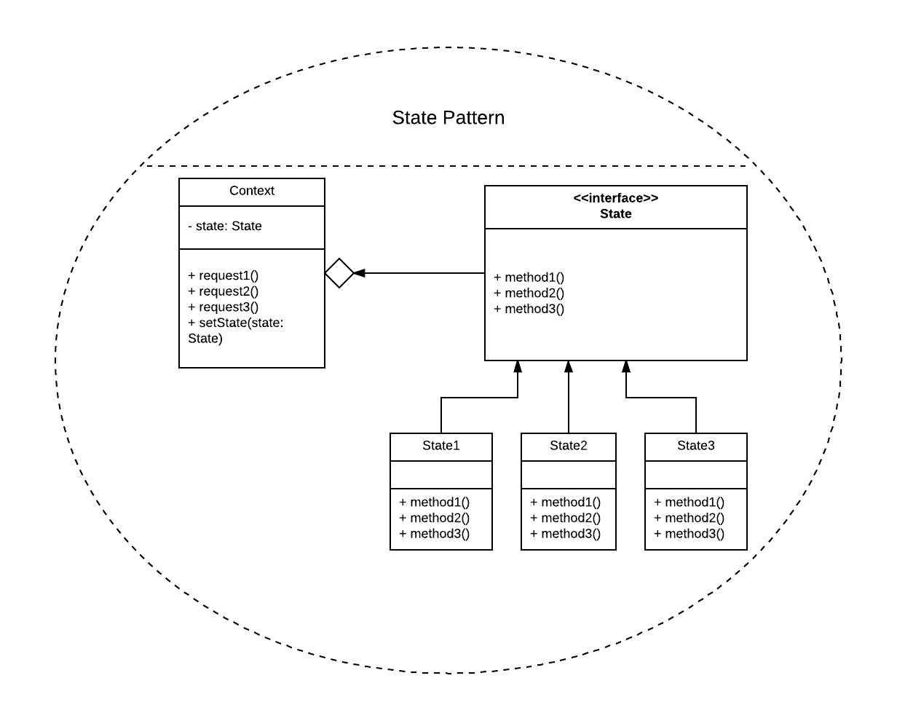
디자인 패턴 PRESENTATION
6
스테이트 패턴

Slide 9
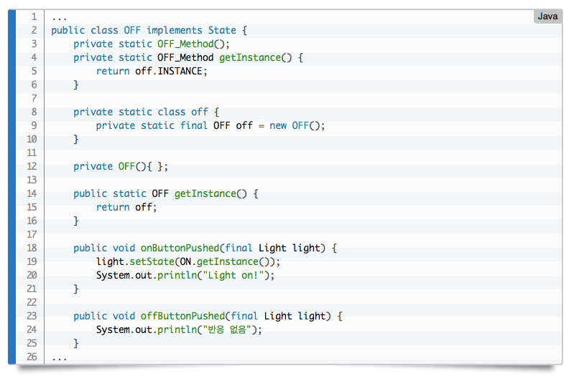
디자인 패턴 PRESENTATION
7
스테이트 패턴

Slide 10
감사합니다.

Slide 11
디자인 패턴 PRESENTATION
객체지향 모델링
모델링 이해하기
UML, 클래스 다이어그램 이해하기
1
CONTENTS
컨텐츠에 대한 내용을 적어요
Enjoy your stylish business and campus life with BIZCAM
CONTENTS A
▶
CONTENTS B
▶
CONTENTS C
▶
CONTENTS D
▶
CONTENTS E
CONTENTS
컨텐츠에 대한 내용을 적어요
Enjoy your stylish business and campus life with BIZCAM.
PowerPoint is a computer program created by Microsoft Office Microsoft Office PowerPoint is the presentation program used the most in the world.

